Slide 1


《按图索骥学-机器学习》
Who am I？
A07 欠拟合、过拟合
讲师：程 钢

Slide 2
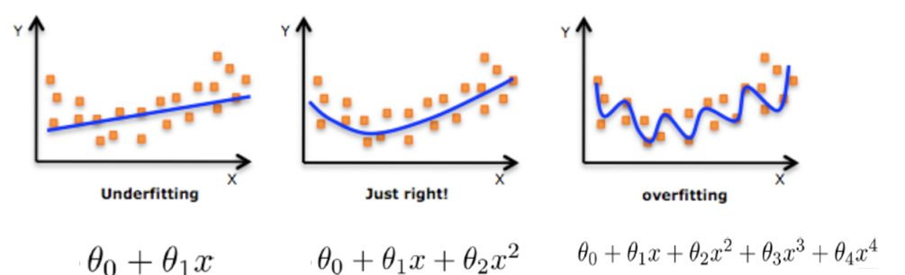
拟合
欠拟合
过拟合

Slide 3
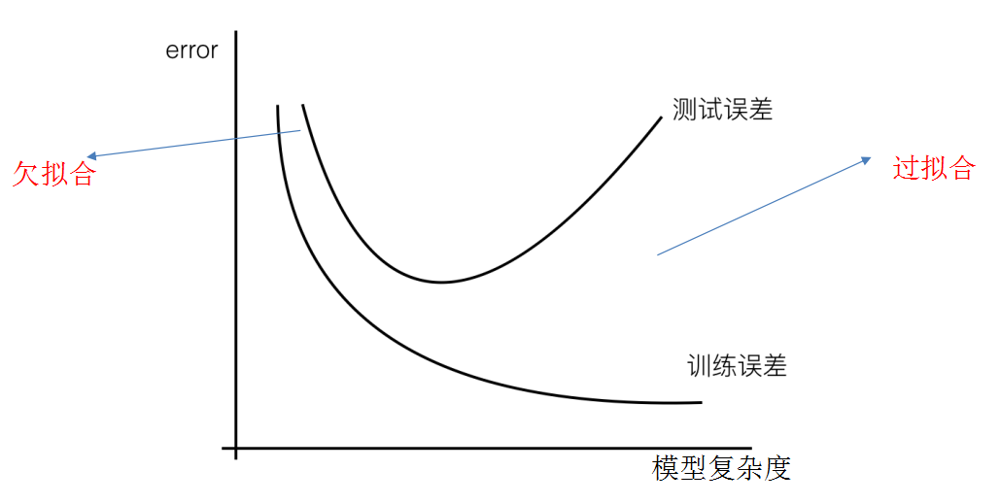
过拟合与欠拟合
欠拟合：模型简单，测试误差大，训练的误差也很大
过拟合：模型复杂度高，训练的误差小，但测试误差大
原因是：特征过多，存在一些嘈杂特征，因为模型尝试去兼顾各个测试数据点，造成模型过于复杂
解决方法：特征值正则化
原因是：数据集中包含的特征数量过少
解决方法就是提取更多数量的特征
Notes:
from sklearn.datasets import load_boston
# 获取数据
lb = load_boston()
print(lb['DESCR'])
print(lb.keys())
print(lb['feature_names'])
for i in range(10):
print(lb.data[i])
print(lb.target[i])

Slide 4


意见，建议，
请联系 QQ：855365555（暗号：code946）
下节课：？？？
资源下载（点个star哈）：https://github.com/code946/LearningAI
http://git.code946.com
不方便出海的（赚点资源分）：
https://code946.blog.csdn.net/
http://csdn.code946.com

